Slide 1

Palestra sobre a “Reforma da Previdência e suas consequências” (Substitutivo PEC 287) no Congresso Estadual da CSB-PR
sandro Silva
Economista - Dieese-PR
cURITIBA-PR
24/05/2017
Notes:
1

Slide 2
Reforma ampla, profunda e prejudicial
Atinge os atuais e os futuros contribuintes.
Atinge todos os tipos de benefícios e os dois regimes previdenciários (RGPS e RPPS).
3. Retarda o início do período de gozo da aposentadoria.
Reduz substancialmente os valores dos benefícios.
Conceito restrito (direito adquirido).
6. Converge regras entre segmentos: Mulheres Homens.
  Rurais Urbanos.
  Servidores públicos Trabalhadores da iniciativa privada.
  Professores da educação básica Demais trabalhadores.

Slide 3
Reforma ampla, profunda e prejudicial
7. Propõe progressão da idade mínima de aposentadoria (62 e 65 anos) e do BPC (68 anos) de acordo com a evolução da longevidade da população.
8. Regra de transição (exigente e restrita) só para acesso ao benefício; o valor já passa a valer sob nova regra.
9. Estímulos (sutis e explícitos) à previdência privada.

Slide 4
Justificativas oficiais
A previdência é o maior item dos gastos públicos e é deficitária.
Necessidade de ajuste fiscal.
O envelhecimento populacional pressiona o custeio da previdência e isso vai se agravar muito mais no futuro.
A previdência é excessivamente generosa em relação ao padrão internacional.
Existem distorções que criam disparidades entre os beneficiários do RGPS e dos RPPS’s e entre os diferentes segmentos populacionais.

Slide 5
Crítica aos fundamentos da reforma

Slide 6
1. a questão do déficit:
O QUE DIZ A CONSTITUIÇÃO
Seguridade Social
Previdência
Assistência Social
Saúde
Art. 194. Cf 88
A seguridade social compreende um conjunto integrado de ações de iniciativa dos Poderes Públicos e da sociedade, destinadas a assegurar os direitos relativos à saúde, à previdência e à assistência social.

Slide 7
a questão do déficit: FINANCIAMENTO DA SEGURIDADE SOCIAL
Sobre a folha de pagamento;
Sobre a receita, faturamento ou lucro das empresas (COFINS) e CSLL;
Concurso de prognósticos (Loterias e apostas de qualquer natureza);
Das importações de bens ou serviços.
Art. 195 cf 88. A seguridade social será financiada por toda a sociedade, de forma direta e indireta, nos termos da lei, mediante recursos provenientes dos orçamentos da União, dos Estados, do Distrito Federal e dos Municípios, e das seguintes contribuições sociais:

Slide 8
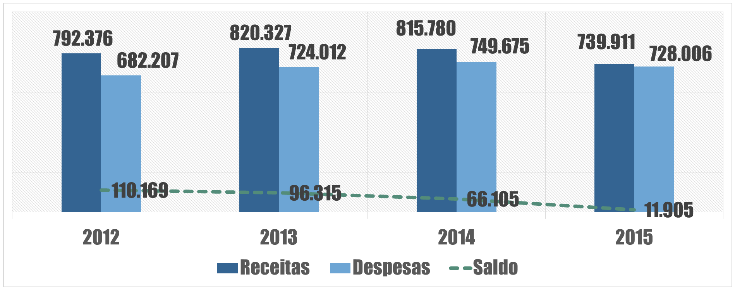
Receitas e despesas da seguridade social
(agosto/2016 – 16º edição)
Em R$ milhões
Fonte: Sistema Integrado de Administração Financeira do Governo Federal - SIAFI - extração Siga Brasil – Senado Federal. Elaboração DIEESE. Deflator INPC dez/ 2016

Slide 9
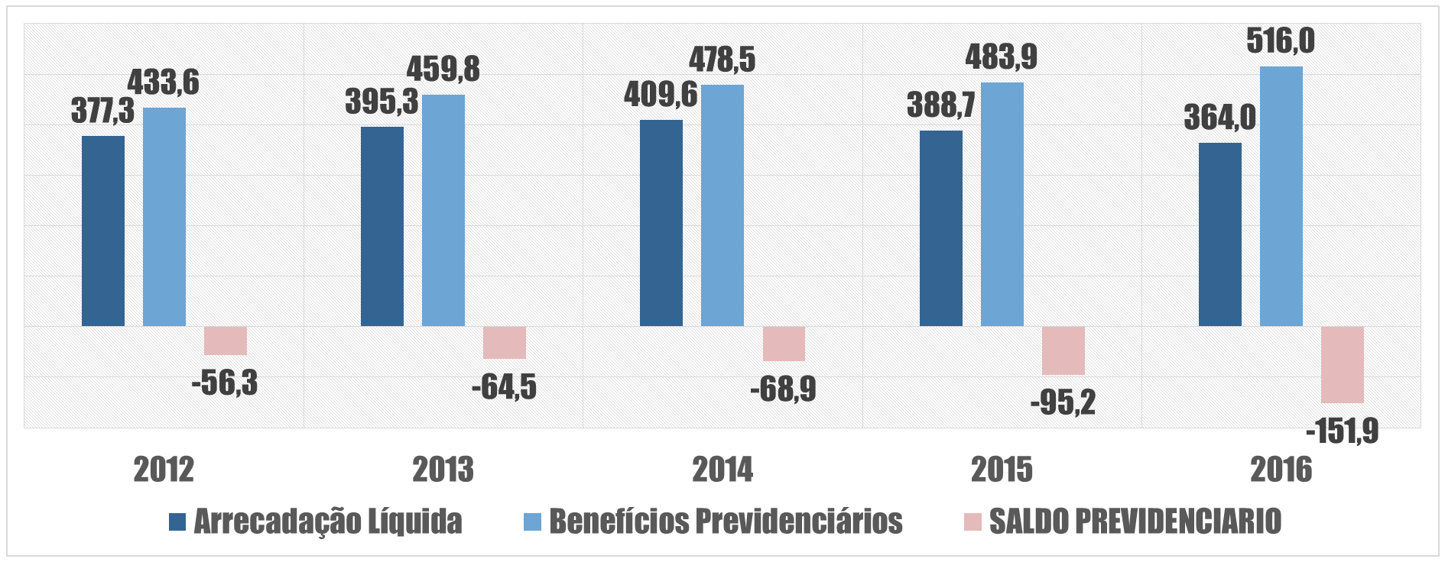
Fluxo de caixa do rgps saldo previdenciário negativo déficit da previdência
Em R$ bilhões
Fonte: Divisão de programação financeira do INSS; Extrato do Banco Central - BACEN; Sistema SIAFI-2015. Elaboração SPPS/MPS . Deflator INPC dez/2016.

Slide 10
Principais alterações
Mantém o salário mínimo como piso dos benefícios previdenciários e assistenciais
Aumenta em três anos a idade mínima para gozo do BPC e reduz direitos pelo critério de renda familiar integral.
Permite acumulação de aposentadoria com pensão até o total de 2 salários mínimos.
Propõe reduzir para 3 anos a diferença de idade mínima para a aposentadoria das mulheres em relação aos homens (mas não em todos os casos).
Mantém aposentadoria especial do professor e policial (mas em condições mais gravosas: professores/professoras: 60 anos + 25 anos de contribuição).

Slide 11
Principais alterações
Modifica regra de cálculo do benefício (70% apenas para quem tiver 25 anos de contribuição, exigindo 40 e não 49 anos para a aposentadoria “integral”).
Mantém o direito ao provento “integral” no caso de incapacidade permanente para o trabalho por doença profissional.
Propõe regras de transição sem idade de corte, mas com idades mínimas progressivas.
Fixa em 30% o “pedágio” na regra de transição sobre o tempo de contribuição faltante.
Continua propondo tempo mínimo de contribuição de 25 anos, mas agora com uma regra de transição progressiva começando com 15 anos (180 contribuições) até chegar aos 25 (300 contribuições).

Slide 12
Principais alterações
Mantém direito dos trabalhadores rurais (segurados especiais) a benefício de 1 SM com idade mínima de aposentadoria ao 60 anos para os homens e aos 57 anos para as mulheres (aumento de 3 anos), com sistema de contribuição individual. Assalariados rurais ficam na regra geral.
Rebaixa valores dos benefícios (média de TODAS as contribuições a partir de julho de 1994, podendo a regra ser alterada por lei, mas já valendo na data da promulgação da PEC).
Prejudica gravemente servidores nas regras de transição, condicionando direito a aposentadoria integral (integralidade) com paridade ao cumprimento de 62 anos de idade para as mulheres e 65 anos para os homens (professores: 60 anos)

Slide 13
Regras atuais de acesso e cálculo do valor dos benefícios
X
Alterações propostas na PEC 287-A (Substitutivo)

Slide 14
1. APOSENTADORIA – REGRAS ATUAIS DE ACESSO - RGPS
Tempo de Contribuição (fator ou 85/95)
30 anos (mulher)
35 anos (homem)
Outras variações:
Professores
Redução de 5 anos no tempo de contribuição
Rurais
Redução de 5 anos na idade mínima para aposentadoria por idade
Idade (proporcional ao tempo de contribuição)
60 anos (mulher)
65 anos (homem)
+ 15 anos de contribuição

Slide 15
1. APOSENTADORIA - Regras atuais de ACESSO - RPPS
Outras variações:
Professores e policiais
Redução de 5 anos no tempo de contribuição e na idade mínima
Aposentadoria Compulsória
75 anos
Proporcional ao tempo de contribuição
Tempo de Contribuição (integral)
55 anos (mulher)/60 anos (homem)
+30 anos (mulher)/35 anos (homem)
+10 anos de efetivo exercício
+5 anos no último cargo
Idade (valor proporcional ao tempo de contribuição)
60 anos (mulher)/65 anos (homem)
+10 anos de efetivo exercício
+5 anos no último cargo

Slide 16





1. aposentadoria por idade – PROPOSTA DA PEC 287-A
URBANO e ASSALARIADO RURAL
RURAL (Economia Familiar)
65 anos de idade
60 anos de idade
62 anos de idade
57 anos de idade
25 anos de contribuição
15 anos de contribuição
Notes:
O SUBSTITUTO fixa em 3 anos a diferença entre homens e mulheres. Ainda assim, está longe de compensar o excesso de jornada e trabalho da mulher e as dificuldades de manter contribuições. Reduz o tempo necessário para atingir 100% da média de contribuições.

Slide 17




1. aposentadoria por idade - PROPOSTA DA PEC 287-A
SERVIDORES
PROFESSORES
65 anos de idade
60 anos de idade
62 anos de idade
25 anos de contribuição
Notes:
Para os Professores: Reduz a idade para o homem, mas sem diferença para a mulher.
Permanece, porém, a redução do valor do benefício.

Slide 18
2. Cálculo do valor do salário de benefício
Salário de Benefício
Hoje
Média das 80% maiores remunerações
Na proposta do governo não é possível desconsiderar as 20% menores remunerações, levando ao rebaixamento do valor final do salário de benefício.
PEC 287
Média de TODAS as remunerações desde 1994
Notes:
Salário de Benefício: é a base de cálculo para a “remuneração mensal inicial ” e corresponde à média dos salários de contribuição;
• Salário de Contribuição: é o valor das remunerações que geraram as contribuições dos servidores e que serviram de base para cálculo do “salário de benefício”;
• Remuneração Mensal Inicial: é valor inicial da aposentadoria ou pensão. Corresponde ao salário de benefício, sobre o qual, se necessário, é aplicado critério de proporcionalidade, em função dos requisitos que o servidor tenha preenchido ou não.

Slide 19
2. Cálculo do valor da remuneração mínima inicial
70%
1,5%
1,5%
100%
....%
2,0%
2,0%
....%
2,5%
2,5%
....%
De 26 a 30 anos de contribuição
De 31 a 35 anos de contribuição
De 36 a 40 anos de contribuição
(sobre a média de todas as contribuições desde julho de 1994, pelo menos até a regulamentação em lei complementar)
Notes:
Benefício será calculado pela média aritmética simples dos salários de contribuição e remunerações, selecionados na forma da lei. Até que essa lei seja editada, 100% dos salários recebidos desde 1994 serão computados para a média.
A redação permite manter a regra atual que exclui os menores salários do cálculo da média, corrigindo o “erro” admitido pelo Governo na PEC ao mudar a regra do PBC.

Slide 20
2. Cálculo do valor da remuneração mínima inicial
Anos de contribuição
25 | 26 | 27 | 28 | 29 | 30 | 31 | 32 | 33 | 34 | 35 | 36 | 37 | 38 | 39 | 40
70,0 | 71,5 | 73,0 | 74,5 | 76,0 | 77,5 | 79,5 | 81,5 | 83,5 | 85,5 | 87,5 | 90,0 | 92,5 | 95,0 | 97,5 | 100,0
Valor do benefício (Em %)
Notes:
Em %
Até os 33 anos de contribuição o substitutivo é pior que a proposta original da PEC
E o cálculo do benefício, atualmente, considera a média dos 80% maiores salários de contribuição, com a PEC passa a considerar a média.

Slide 21
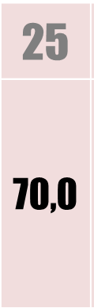
2. Cálculo do valor da remuneração mínima inicial
Na proposta original, a proporção inicial, cumprida a idade mínima e o tempo mínimo de contribuição seria
76%
O substitutivo propõe que a proporção inicial do salário de benefício, com idade mínima e tempo mínimo de contribuição seja
70%
Hoje, a aposentadoria proporcional, cumpridos os requisitos mínimos do RGPS é
85%
Notes:
Em %
Até os 33 anos de contribuição o substitutivo é pior que a proposta original da PEC
E o cálculo do benefício, atualmente, considera a média dos 80% maiores salários de contribuição, com a PEC passa a considerar a média.

Slide 22
Regra de transição para o regime geral
Aposentadoria por idade
Aposentadoria por tempo de contribuição

Slide 23
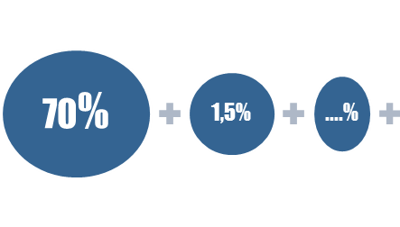
3. regras de transição – por idade (assalariados urbanos)
Tempo de Contribuição Progressivo
Idade mínima
Mulher 60
Homem 65
Tempo de contribuição progressivo
Aumento de 6 meses a cada ano a partir de 2020
Valor
. . .
. . .
A idade mínima para as mulheres é progressiva, devendo passar a ser 61 em 2020, chegando a 62 anos em 2022.

Slide 24


3. regras de transição – por tempo de contribuição
Idade mínima
Mulher 53
Pedágio
Contribuição
Homem 55
30% adicionais para o restante de 30 anos ( M ) e 35 anos ( H )
Valor
35 anos - Homem
30 anos – Mulher
53 anos e 30 anos de contribuição
55 anos e 35 anos de contribuição
Mas a idade mínima
é progressiva .....
70%
1,5%
100%
....%

Slide 25


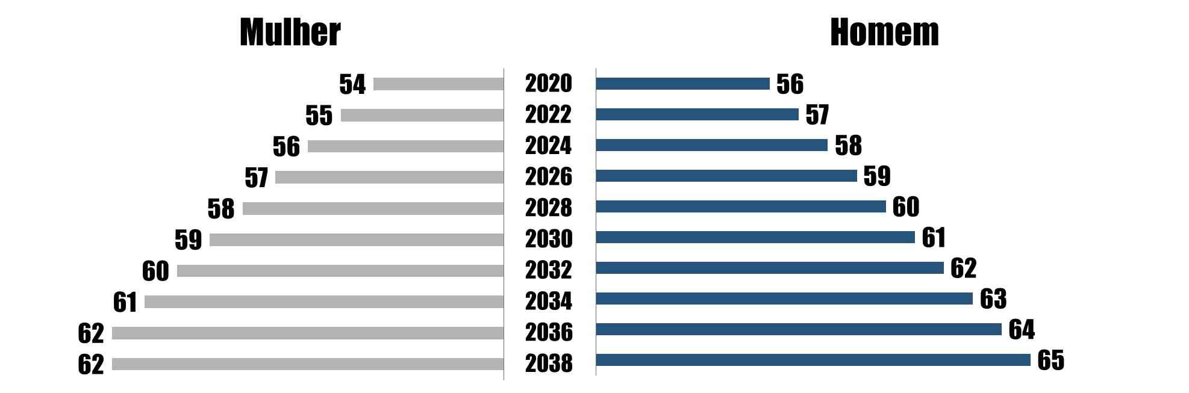
3. regras de transição- idade mínima progressiva - RGPS
Idade Mínima Progressiva para aposentadoria por tempo de contribuição
Obs.: Para os professores e professoras há redução de 5 anos, até chegar aos 60 anos.

Slide 26

As mudanças COM A pec 287-A: RGPS - Homem
Com a PEC, José deverá pagar o pedágio de 30% sobre o tempo restante:
5 anos x 30% = 1,5 anos a mais = 6,5 anos de contribuição.
30 anos de contribuição + 6,5 anos acrescidos = 36,5 anos de contribuição.
55 anos de idade + 6,5 anos = 61,5 anos de idade em 2023. A idade mínima em 2023 é de 57 anos para os homens.
O valor do beneficio será de 70% + 22,5% = 92,5% da média de todas as contribuições.
Para se aposentar com 100% deverá trabalhar até os 65 anos.
José (Homem)
55 anos
30 anos de contribuição
Quer se aposentar por tempo de contribuição. Portanto, faltam 5 anos para José se aposentar.
O valor de sua aposentadoria sem a PEC seria de:
FATOR
87/97
83,9% da média das 80% maiores contribuições
Com mais 6,5 anos de contribuição, 100% da média (das 80% maiores contribuições).

Slide 27

As mudanças COM A pec 287-A: RGPS - mulher
Com a PEC, Roseli só poderá se aposentar com 62 anos, em 2042, após ter contribuído por 25 anos (mínimo exigido)
Roseli não será beneficiada pela regra de transição. E o valor do beneficio corresponderá a 70% da média de todas as contribuições.
Roseli (Mulher)
37 anos
5 anos de contribuição
Quer se aposentar por idade, com 60 anos. Portanto, faltam 23 anos para Roseli se aposentar. O valor de sua aposentadoria sem a PEC seria de:
70% + 28% = 98% da média das 80% maiores contribuições
Caso ela contribua por 15 anos, o valor será de 85% da média das 80% maiores

Slide 28

As mudanças COM A pec 287-A: RGPS – Professora
Maria Lúcia (Mulher)
42 anos
10 anos de contribuição
Professora celetista
Caso a PEC seja aprovada, Maria Lúcia não deverá cumprir as regras de transição, pois só conseguiria completar o tempo de contribuição exigido (19,5 anos = 15 anos + 4,5 anos de pedágio) aos 61,5 anos.
Assim, Maria Lúcia se aposentará pela regra geral para professora (60 anos e 25 de contribuição).
E o valor do seu beneficio corresponderá a 70% da média de todas as contribuições.
Para obter 100% da média de todas as contribuições Maria Lúcia deverá trabalhar até os 72 anos (quando completará 40anos de contribuição).
Quer se aposentar por tempo de contribuição. Portanto, faltam 15 anos para Maria Lúcia se aposentar, ou seja, com a idade de 57 anos. O valor de sua aposentadoria sem a PEC seria de:
FATOR
85/95
74,6% da média das 80% maiores contribuições
Com mais 16,5 anos de contribuição, 100% da média (das 80% maiores contribuições)
Notes:
Acho que ela não precisa pagar o pedágio, já quem em 2032 a idade para professora é de 57 anos.

Slide 29
4. regras de transição – RURAIS (Assalariado rural)
Idade mínima
progressiva
Mulher 55
Contribuição
Homem 60
Valor
Até 2020: 15 anos (180 contribuições)
Salário Mínimo
Após 2020: 06 meses a cada ano
55 anos e 15 anos de contribuição
60 anos e 15 anos de contribuição
Mas a idade mínima
é progressiva ...
Notes:
Os assalariados/as rurais que já tem vínculo com a previdência social, nos 03 primeiros anos após a publicação da Emenda Constitucional, terão direito de se aposentar com a idade de 55 anos, no caso das mulheres, e 60 anos, nos caso dos homens. Depois desse período a idade de aposentadoria aumentará 01 ano a cada 02 anos, até chegar aos 62 anos para as mulheres e 65 anos para os homens. No caso do tempo de contribuição para fins de carência: para os assalariados/as rurais que já tem vínculo com a previdência social, nos 03 primeiros anos após a publicação da Emenda Constitucional, o tempo de carência exigido para de contribacesso à aposentadoria será de 180 contribuições (15 anos). Depois desse período o período de carência aumentará 06 meses a cada ano, até chegar aos 25 anos uição

Slide 30
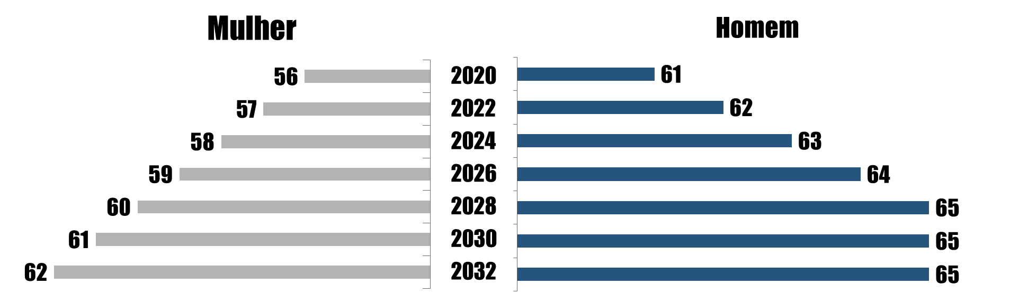
4. regras de transição – RURAIS (Assalariado rural)
Idade Mínima Progressiva

Slide 31
As mudanças COM A pec 287-A: ASSALARIADO RURAL
Geraldo (Homem)
45 anos
Tem comprovante de exercício de atividade rural
5 anos de contribuição
Isa (Mulher)
40 anos
Tem comprovante de exercício de atividade rural
4 anos de contribuição
Quer se aposentar por idade. Portanto, faltam 15 anos (para completar 60 anos de idade) e 10 anos de contribuição.
Quer se aposentar por idade. Portanto, faltam 15 anos (para completar 55 anos de idade) e 11 anos de contribuição.
Com a PEC, Geraldo não poderá se aposentar em 2032 (quando tiver 60 anos), porque a idade mínima, neste ano, será de 65 anos, para homens, com 21,5 contribuições.
Portanto, deverá aguardar até 2037, quando tiver 65 anos e 24 anos de contribuição, ou seja, mais 5 anos de idade com mais 14 anos de contribuição (em relação as regras atuais).
Caso a PEC seja aprovada, em 2032, quando Isa terá 55 anos, a idade mínima será de 60 anos para mulher, neste ano, e 21,5 anos de contribuição.
Portanto, deverá aguardar até 2039, quando tiver 62 anos e 25 anos de contribuição, ou seja, mais 7 anos de idade com mais 14 anos de contribuição. (em relação as regras atuais).

Slide 32

5. regras de transição – rPPS
Idade mínima
Mulher 55
Pedágio
Contribuição
30 anos – Mulher
35 anos - Homem
Homem 60
30% adicionais
Efetivo exercício
20 anos no serviço público
Tempo no cargo
5 anos
50 anos e 25 de contribuição para professoras
55 anos e 30 de contribuição para professores
Mas a idade mínima é progressiva .....

Slide 33

5. regras de transição – rPPS
Idade Mínima Progressiva
P.S.: Mantém redução de 5 anos para professores e professoras

Slide 34
5. regras de transição – rPPS
Antes
EC 41/2003
Depois
Idade:
62/65 anos
Valor:
Integralidade e Paridade
Se idade inferior a 62/65 anos, o benefício será equivalente a média de todo o período contributivo e o reajuste será pelo RGPS.
Idade:
55 para as mulheres
60 para os homens
Valor:
70%
1,5%
100%
....%
2,0%
....%
2,5%
....%

Slide 35

As mudanças COM A pec 287-A: RpPS - hOMEM
Com a PEC, Antônio não precisará pagar o pedágio já que em 2037 a idade mínima será de 65 anos.
65 anos (idade mínima em 2037) - 40 anos = 25 anos a mais de contribuição.
15 anos de contribuição + 25 acrescidos = 40 anos de contribuição.
O valor do beneficio será com proventos integrais e paritário, uma vez que ingressou antes de 2003.
Antônio (Homem) , servidor público
40 anos
15 anos de contribuição
Ingressou antes da EC 41/2003
Quer se aposentar voluntariamente.
Portanto, faltam 20 anos para Antônio se aposentar. Sem a PEC, sua aposentadoria seria ...
Aos 60 anos de idade e 35 anos de contribuições com proventos integrais e paritário

Slide 36

6. pensões
Mantém vinculado o valor mínimo da pensão vinculado ao salário mínimo
Cotas: Familiar 50% e 10% adicionais para cada dependente.
Cotas não reversíveis, quando deixa de ser considerado dependente ou morre.
Dependentes: cônjuge e filho(a) menor de 21 anos e equiparados.
No RGPS, já depende de idade de cônjuge, tempo de união, tempo de contribuição. Agora estende essa regra para os RPPS.
  Ex: Uma família composta por dois dependentes teria direito a
  1 cota de 50% (familiar) + 20% (2 dependentes)= 70% do valor do benefício.

Slide 37



As mudanças da pec 287: pensões
Joca é trabalhador na ativa trabalha desde os quinze anos, mas conseguiu o primeiro emprego com carteira assinada há apenas 5 anos.
Salário de R$ 4.000,00 nos últimos 15 anos.
O valor da pensão será baseada em uma aposentadoria por incapacidade para seus dependentes.
Faleceu .
Aposentadoria por incapacidade
70%
R$ 4.000 x 70%
R$ 2.800,00
Graça, que é cônjuge e não tem filhos, poderá receber
60%
R$ 2.800 x 60%
R$ 1.680,00

Slide 38
7. proibição de acumulação de benefícios
EXCEÇÕES
  Trabalhadores na saúde e professores: podem duas aposentadorias de RPPS.
  Pensão e aposentadoria cujo o valor total não supere dois (2) salários mínimos.
  Filhos(as): podem ter duas pensões.
Mais de uma aposentadoria por regime.
Mais de uma pensão (RGPS e/ou RPPS).
Pensão e aposentadoria.
Notes:
Lembrando que caso a soma da pensão e da aposentadoria superem dois sala´rios mínimos, mesmo que um real, dever-se-á optar por um dos dois benefícios.

Slide 39
8. pontos adicionais
Aposentadoria especial no RGPS e RPPS
PESSOA COM DEFICIÊNCIA
Benefício de Prestação Continuada (BPC):
redução máxima de 10 anos na idade e 5 anos no tempo de contribuição
Transição de idade mínima;
Vedação de categorização por categoria profissional ou ocupação;
Mantem a vinculação ao salário mínimo;
Idade de acesso de 65 para 68 anos, com aumento progressivo.
Sem limite de redução de idade e de tempo de contribuição;
100% da média
Transição sem idade mínima, aos 35, 25 ou 20 de tempo de contribuição, conforme deficiência.
Notes:
Aposentadoria por invalidez
Aposentadoria especial (talvez um slide só para isso).

Slide 40
8. pontos adicionais
Servidores estaduais e Municipais
Isenções tributárias
Trabalhadores de estatais
Durante os cento e oitenta dias posteriores à data de promulgação, os Estados, o Distrito Federal e os Municípios poderão, observado o equilíbrio financeiro e atuarial, instituir regras de aposentadoria e pensão aplicáveis especificamente aos seus servidores.
(*Não está claro como esse artigo pode ter eficácia sem incorrer em inconstitucionalidades)
Os empregados das empresas públicas, sociedade de economia mista e suas subsidiárias serão aposentados compulsoriamente,
independentemente de exigência de cumprimento dos 25 anos de contribuição, aos 75 anos de idade.
Manutenção das isenções tributárias já praticadas para as entidades filantrópicas. Vedação a novas isenções
Notes:
Acrescentei esse slide...

Slide 41
9. "Regra rígida e igual para uma sociedade muito desigual”.
Muitos não vão conseguir se aposentar;
Grupos mais atingidos (por rotatividade, sazonalidade, ilegalidade, baixa renda): rurais, trabalhadores na construção civil e limpeza, empregadas domésticas;
Mulheres também têm mais dificuldade de acumular 25 anos de contribuição (condições piores no mercado de trabalho e cuidados na família);
Muitos sem acesso à aposentadoria e com benefício assistencial mais distante (por aumento da idade e mudança da composição de renda da família);
PEC 287 e seu substitutivo pode agravar substancialmente a desigualdade social do país
Notes:
Outra maneira de mostrar o peso dos benefícios previdenciários nas pequenas cidades é fazer uma comparação com os repasses do Fundo de Participação dos Municípios (FPM). De um total de 5.570 municípios, em 4.216 (74,08%) a receita com benefícios previdenciários era superior aos repasses do fundo em 2015. Em 2014, 4.026 municípios (72,28% do total) (72,28% do total) viviam essa realidade.
Na região Sul, por exemplo, 80,27% dos municípios têm uma receita maior com benefícios previdenciários do que com o FPM em 2015 - em 2014, o percentual era de 78,84%. Considerando o atual cenário de baixo crescimento e o fato de que os brasileiros estão vivendo mais, a tendência é que a proporção dos municípios com receita de benefícios previdenciários superior aos repasses do FPM continue crescendo. "Uma parte da economia dessas regiões, principalmente das cidades menores, gira em torno do que os aposentados e pensionistas recebem da Previdência", diz José Matias-Pereira, professor da UnB. Um representante do governo envolvido na elaboração da proposta da reforma da Previdência pondera que "a Previdência não é política regional, tem que dar condições de trabalho para essas regiões e não mais renda". "A Previdência não é instrumento para resolver problemas do mercado de trabalho“.

Slide 42
10. mercado de trabalho “atravancado” e desregulado
Permanência de mais velhos por mais tempo no mercado de trabalho;
Simultaneamente dificuldade de reemprego de pessoas mais velhas desempregadas;
Dificuldade de ingresso das pessoas mais jovens em posições protegidas (com Previdência)
Desincentivo à busca do emprego formal (hoje motivada, em boa medida pela PS ) e incentivo a outras inserções no mercado de trabalho..

Slide 43
11. Riscos adicionais para a sustentação da Previdência Pública
Corrosão da confiança na Previdência Pública: risco de quebra do pacto entre gerações.
Sobrecarga da mulher (nos cuidados com crianças e com idosos) e sem políticas públicas pode gerar nova redução da fecundidade.
Mercado de trabalho mais desestruturado e com redução do padrão salarial ameaça evolução das contribuições previdenciárias.

Slide 44
13ª Jornada de debates
2017
Pec 287: a minimização da previdência pública

Slide 45
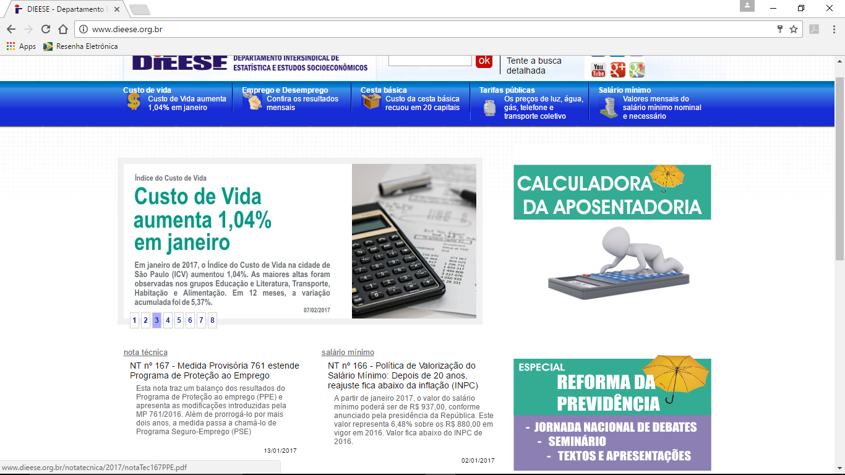
Especial Reforma da Previdência
www.dieese.org.br

Slide 46
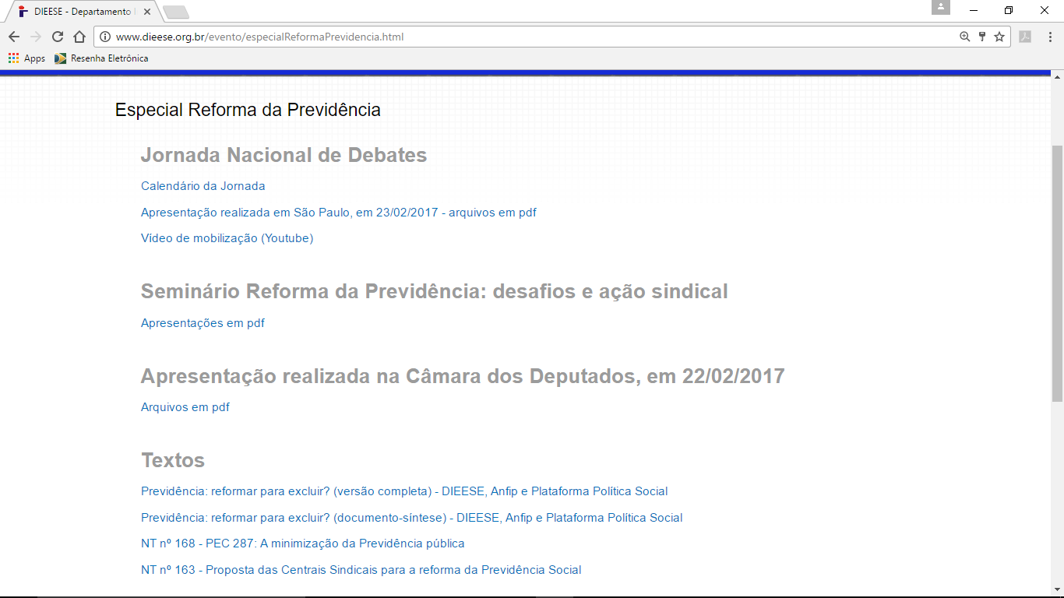
http://www.dieese.org.br/evento/especialReformaPrevidencia.html

